Slide 1

13.
Ünite
YAKINÇAĞ AVRUPA TARİHİ
1789-?

Slide 2
a.Sanayi İnkılabı
b.ABD´nin Kurulması
c.Fransız İhtilali
Akıl ve Aydınlanma Çağı
-Rönesans hareketleri sonucu skolastik düşünce geriledi, yerine bilimsel düşünce ön plana çıktı.
-Reform hareketleri ile de kilise eleştirildi. Özgür düşüncenin toplumsal yaşamın temeli olduğu anlayışı gelişti.
-Bu gelişmeler sonucu 17.yy´da Akıl Çağı ve
18.yy´da ise Aydınlanma Çağı adı verilen dönemler ortaya çıktı.
-Aydınlanmacı düşünürler bilgiye ulaşmada ,bilgiyi kullanmada,akıl,deney,gözlem yöntemini ortaya çıkardılar.
-Akıl, deney ve gözlem yönteminin ön plana çıkması Avrupa'da bilimsel ve teknolojik gelişmelerin önünü açtı.Fizik,kimya,astronomi alanında birçok buluş gerçekleştirildi.

Slide 3
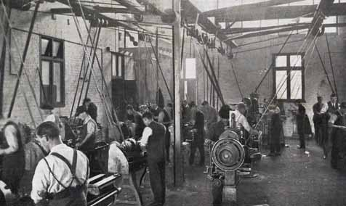
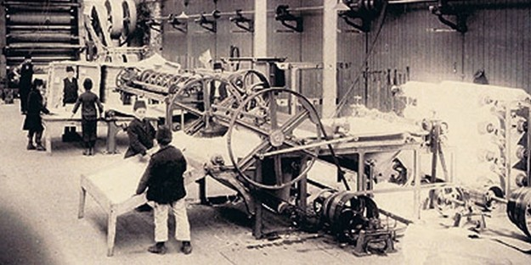
a.Sanayi Devrimi
Tanım: Kas gücüne dayalı üretimden makine gücüne dayalı üretime geçilmesine Sanayi Devrimi denir.

Slide 4
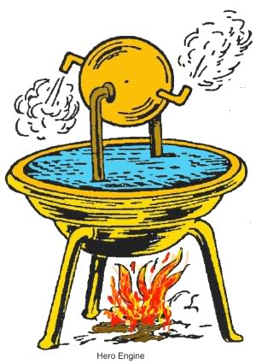
Sanayi Devrimi
a.Sanayi Devrimi
Özellikleri
-17 yüzyılın sonunda Denis Papin ilk buhar makinesini yapmayı başardı.
-İlk kez İngiltere'de bulundu ve ilk olarak Tekstil alanında kullanıldı.
-Kas, su ve rüzgar gücü yerine enerji olarak önce Kömür sonra petrol kullanıldı.

Slide 5
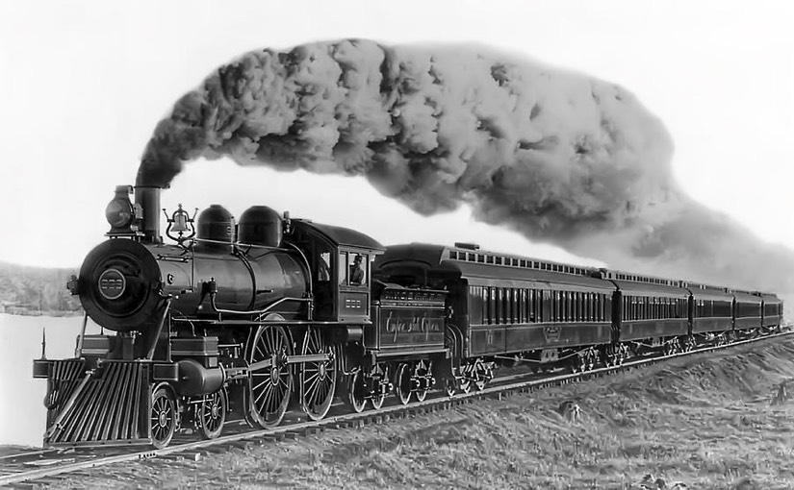
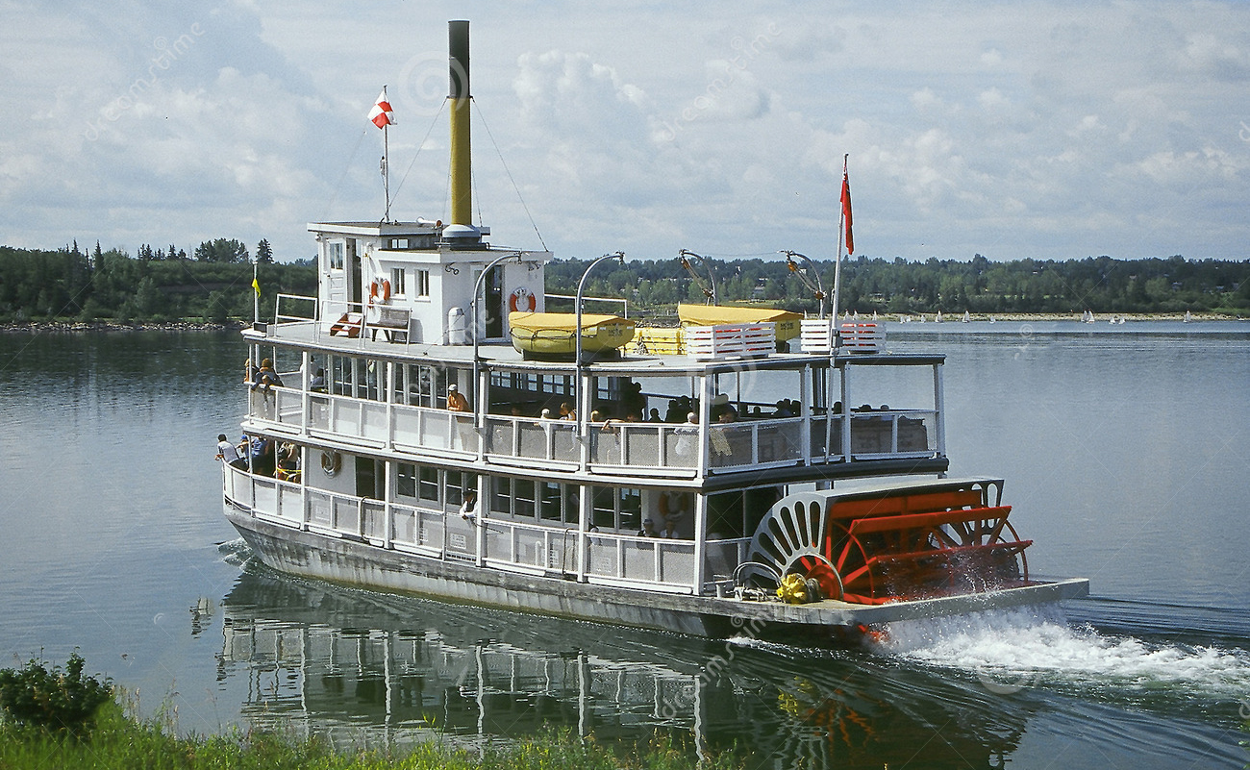

Slide 6
Sanayi Devrimi
a.Sanayi Devrimi
Neden Önce İngilterde Başladı?
-Dünyanın en büyük sömürge devleti olması.
-Sömürgelerinden dolayı ham maddenin çok olması.
-Coğrafi keşiflerden sonra büyük bir sermaye birikimini olması.
-İngiltere kralının teknik elemanların, bilim adamlarının, mucitlerin yurt dışına çıkmasını yasaklaması.
Sonuçları
-Üretimin şekli ve miktarı arttı.
-Makineleşme hız kazandı.
-Küçük atölyeler yerine yüzlerce işçi çalıştıran fabrikalar açıldı.
-Büyük Bankalar kuruldu.
-Sömürgecilik şekil değiştirdi, Emperyalizme döndü.
-Avrupa'nın refah düzeyi ve nüfusu arttı.
-Köyden kente göç olayları başladı. Kalabalık ailelerin yerini çekirdek aileler aldı.
-Ham madde ve Pazar arayışları I.ve II.Dünya savaşlarına yol açtı.

Slide 7
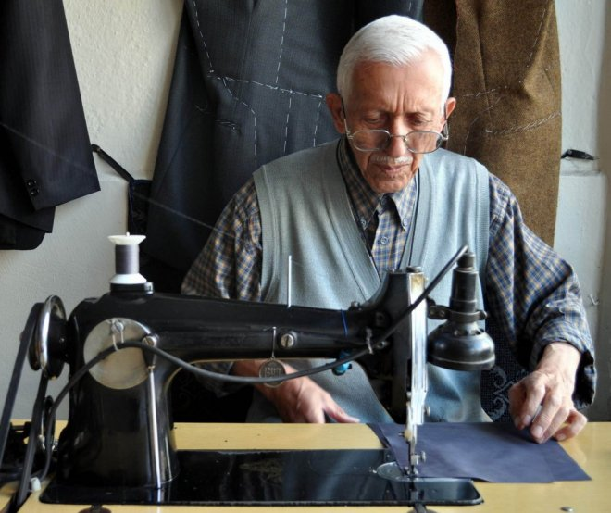
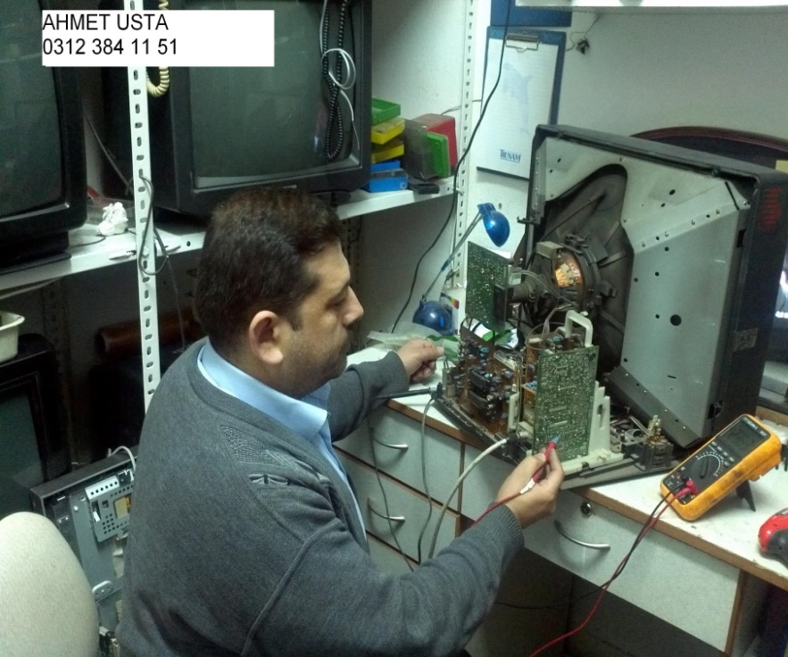
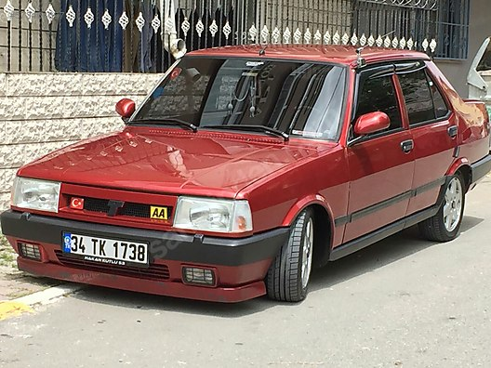
Sanayi Devrimi
a.Sanayi Devrimi
Osmanlı Devletine Etkileri
-Osmanlıyı olumsuz etkiledi.
-Küçük atölyeler kapandı.
-Ülkeye bol, ucuz malların girmesi ekonomiyi dışa bağımlı hale getirdi.
-İşsizlik arttı. Loncaların hiçbir önemi kalmadı.
-Üretilen malların fiyatları düştü.

Slide 8

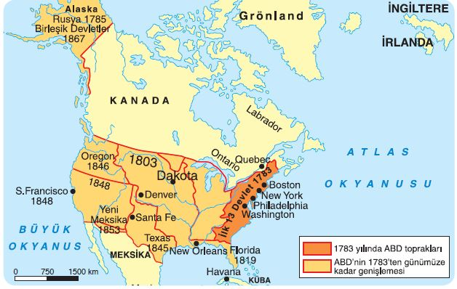
İngiltere ve Fransa arasında sömürgecilik ve deniz üstünlüğü için çıkmış olan politik mücadelelerin sonucunda Avrupa'nın diğer güçlü devletlerinin de katılımıyla yapılan bir savaştır.
PARİS ANTLAŞMASI 1763
Fransa, Amerika ve Hindistan'daki sömürgelerini İngiltere'ye bıraktı.
b.ABD´nin Kurulması
Yedi Yıl Savaşları 1756-1763
İngiltere
Fransa

Slide 9
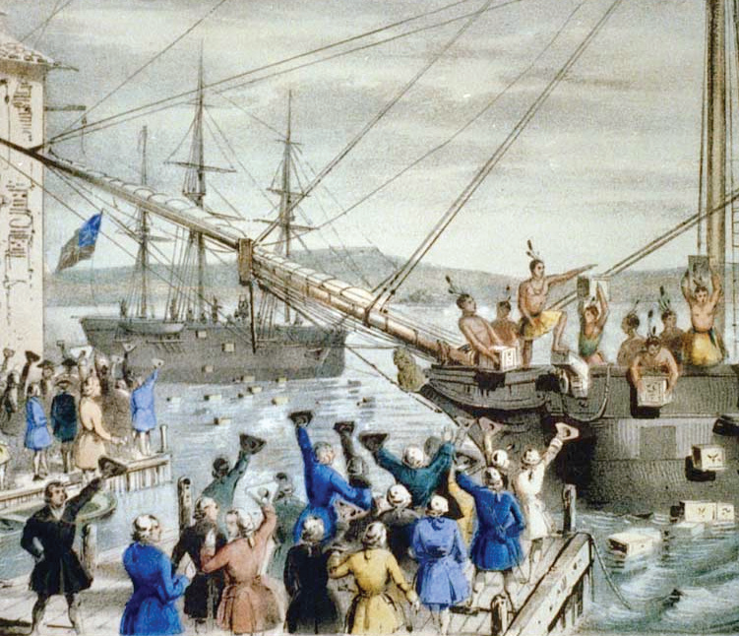
Sanayi Devrimi
b.ABD´nin Kurulması 1773-1783
Coğrafi Keşiflerden sonra İngiltere ABD kıtasında koloni denilen 13 yerleşim yeri kurmuştu.(VİRJİNYA-BOSTON-FLEDELFİYA-NEWYORK) bu koloniler İngilizlere bağlıydılar.
-Yedi yıl savaşlarında İngiltere Fransa’yı yenmişti ancak İngiliz maliyesi oldukça sarsılmıştı İngiltere mali dengesine sağlamak için bu kolonilere yeni vergiler koydu kolonilere gönderilen ÇAY-CAM –PUL gibi bazı temel maddelere konulan vergileri koloniler ödemek istemediler ve 1773 de Boston limanına gelen Çay yüklü 4 İngiliz gemisinin yükü denize boşaltıldı Boston Çay Partisi denilen bu olayla kolonilerin bağımsızlık savaşları başladı.
1.FLEDELFİYA KONGRESİ: İngiltere'ye verilecek mücadelenin esasları belirlendi.
2.FLEDELFİYA KONGRESİ: Amerika bağımsızlık bildirisi yayınlandı ve İngiltere ile sonuna kadar savaş kararı alındı. Yapılan savaşlarda
George Washington önderliğindeki ABD ordusu İngiltere'yi yendi.
1783 VERSALİES(VERSAY) ANTLAŞMASI
Kolonilerin bağımsızlıkları kabul edildi ve ABD kuruldu..

Slide 10
c.Fransız İhtilali 1789
SEBEPLERİ
-Krallık (monarşi)yönetiminin halka baskı yapması ve ülkeyi koyu bir mutlakıyetle yönetmeleri
-Fransız toplumunun bir birinden çok farklı sosyal sınıflara:
(soylular, rahipler, burjuvalar, köylüler)ayrılması ve bu sınıflar arasındaki mücadeleler en etkili sınıf burjuvalar oldu
-Maliyenin bozulması (kral ve soyluların lüks bir hayat yaşamalarına karşı halkın çok fakir olması ve vergilerinin ödeyememeleri)
-MONTESKİYO-VOLTER-J.JAK RUSSO gibi Fransız aydınlarının temel hak ve özgürlükler konusunda halkı etkilemeleri
-Yedi yıl savaşlarında yenik çıkan Fransa’nın halka yeni vergiler koyarak maliyeyi düzeltmeye çalışması.

Slide 11
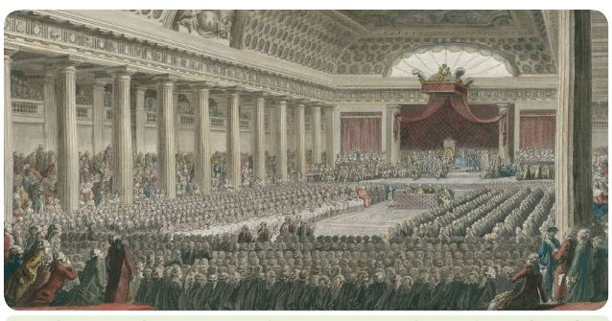
c.Fransız İhtilali 1789
Fransa milli meclisi Etajenero kral tarafından toplantıya çağrılmış ve yeni vergilerin görüşülmesi istenmiştir. Bu görüşmeler soylular ile halk temsilcileri arasında anlaşmazlık yaşanmasına neden oldu. Halk tarafından oluşturulan Kurucu Meclisin çalışmalarının Kral tarafından güç kullanılarak dağıtılmaya çalışılması bir halk ayaklanmasına neden oldu. Halk ayaklanarak, siyasal hükümlülerin hapsedildikleri "Bastil Hapishanesi" ni basmıştır. Hükümlüleri kurtardıktan sonra hapishaneyi yakmış, yıkmıştır. ( 14 Temmuz 1789 )
Bu olaydan sonra Fransız halkı silahlanmış ve İhtilale katılmıştır.

Slide 12
Fransız İhtilalinin Sonuçları
Milliyetçilik
İmparatorluklar yıktı.
Demokrasi
Mutlak Monarşileri yıktı.
Laiklik
Teokratik yönetimleri yıktı.
Eşitlik
Aristokratik yönetimleri yıktı.
Adalet
Hukuk üstünlüğü anlayışını getirdi.
Özgürlük
Köleliği kaldırdı.
Ulusal Egemenlik
Cumhuriyet rejimlerini doğurdu.
Kardeşlik
Irk,renk,din ayrımı kaldırıldı.
Anayasal Yönetim
Güçler ayrılığı ilkesine yol açtı.
İnsan Hakları Bildirisi
İlk kez İngiliz düşünürü John Locke tarafından dile getirilen bu düşünce evrensel boyutlara ulaştı.
Yeni Çağ sona erdi. Yakın Çağ başladı.

Slide 13
Fransız İhtilali 1789
Viyana Kongresi 1815
Nedeni:
*Napolyon bütün Avrupa'yı ele geçirmek için savaşlara girişti.1805-1815 yılları arasında meydana gelen bu savaşlara NAPOLYON SAVAŞLARI denir.
-Fransa bu savaşları kaybetti.
*İNGİLTERE-RUSYA-AVUSTURYA ve PURUSYA devletleri Avusturya Başkanı METERNİCH başkanlığında Viyana Kongresini düzenlediler.
-DÖRTLÜ İTTİFAK olarak da adlandırılan bu 4 Devletin Aldığı Kararlar:
*İmparatorluklar kutsaldır.
*Milliyetçilik hareketleri desteklenmemelidir.
*Her türlü demokrasi hareketi engellenmelidir.
Restorasyon Devri 1815-1827
*Viyana Kongresinde alınan kararların uygulanmaya çalışıldığı dönemdir.
*Bu dönmede Fransa'da yeniden Krallık kurulmuş ve milliyetçilik, demokrasi gibi düşüncelerin etkisi yok edilmeye çalışılmıştır.

Slide 14
c.Fransız İhtilali 1789
1830 FRANSIZ İHTİLALİ
Fransız kralı 10.ŞARL Fransa’da tekrar yeniden mutlakıyet yönetimini kurmak istemesi sonucunda LİBERAL(Hürriyetçi aydınlar)krala karşı ayaklanmışlardır. Bu ihtilal Avrupa'da çok etkili olmuştur,
*Fransa'da meşruti Krallık kuruldu.
*Belçikalılar ayaklanarak Hollanda'dan ayrıldılar.
*İsveç ve Norveç krallıkları birbirlerinden ayrıldılar.
1848 FRANSIZ İHTİLALİ
-Sanayi devrimi ile ortaya çıkan İşçi sınıfının sosyalist bir parti kurarak emeklilik,tazminat,sigorta,kadınlara tam maaş, küçük çocukların çalıştırılmamaları,16 saati bulan çalışma sürelerinin azaltılması taleplerini Fransız Kralının kabul etmemesiyle başladı.
-İdam cezası kaldırıldı.
-Fransa'da Cumhuriyet ilan edilip herkese oy kullanma hakkı sağlandı.
-Tüm Fransız erkeklerine seçme hakkı tanındı.

